Slide 1
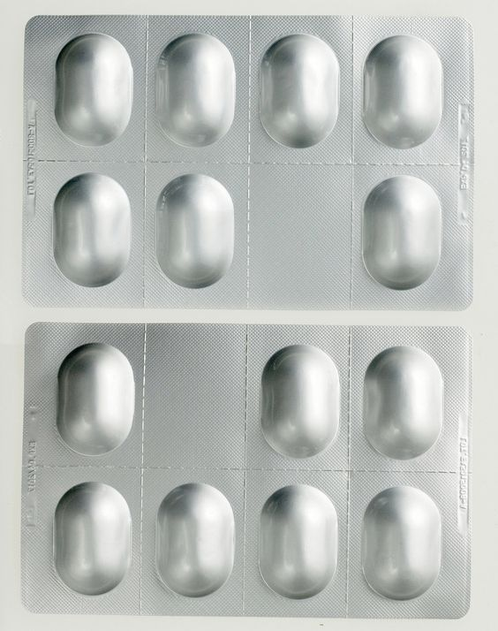
藥品錫箔包裝
: ( ☹
+
314462701 碩一施亦恬

Slide 2
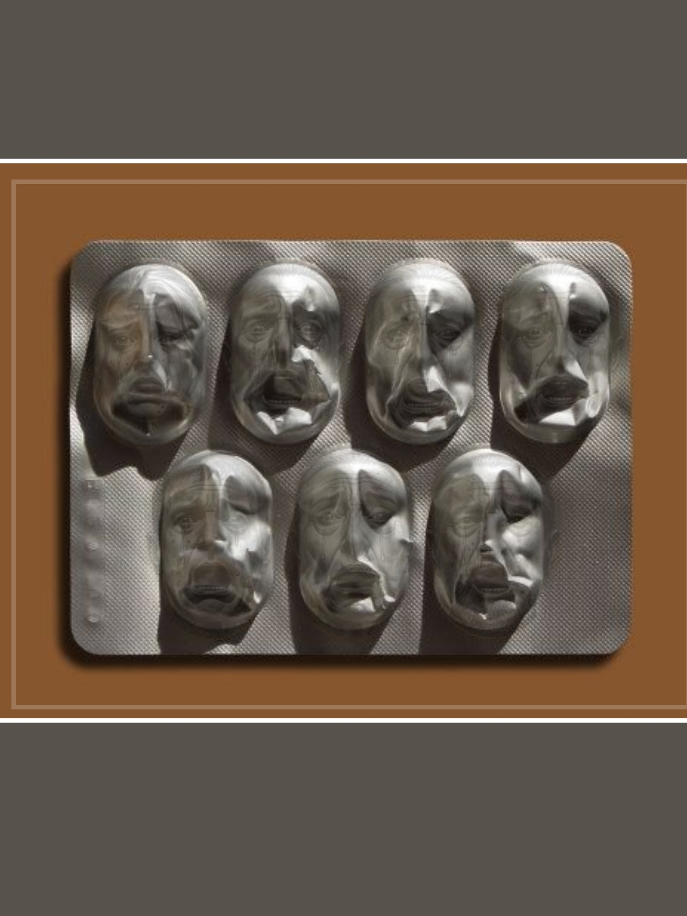
每一次撥藥、吃藥的痛苦
遠看是凹陷的鋁箔
近看是臉譜
使用圖片編輯app 重疊效果

Slide 3
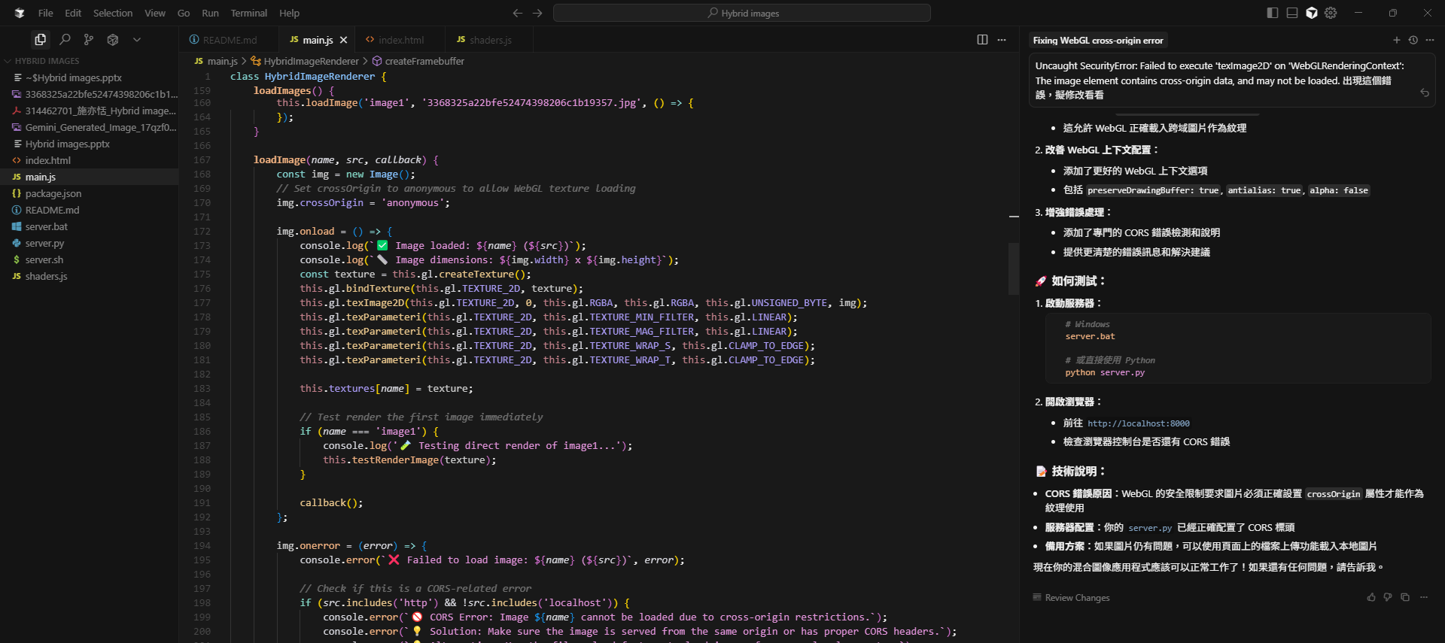
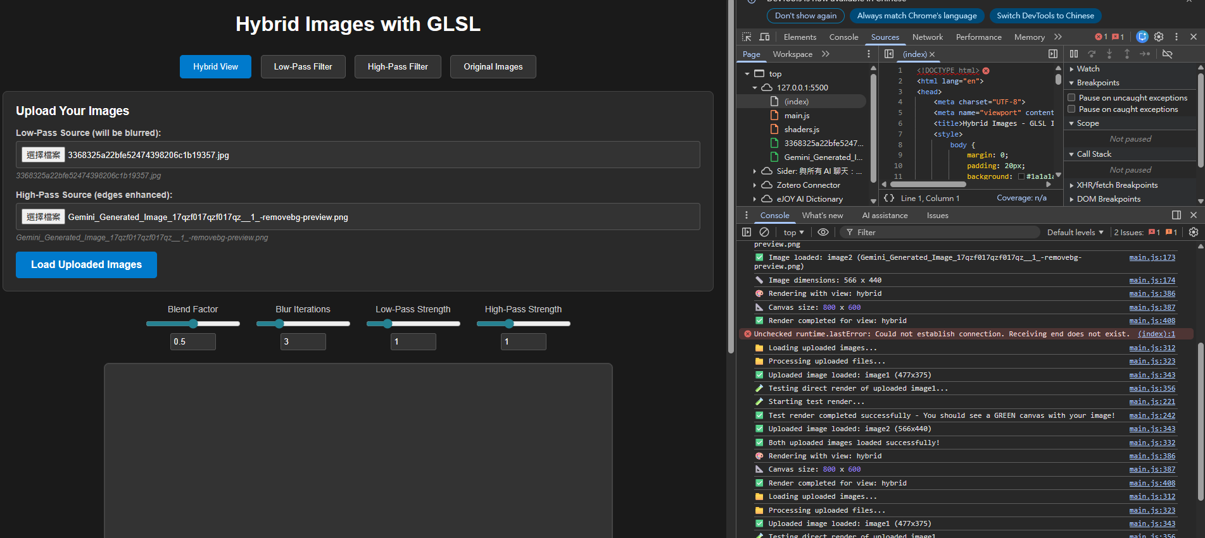
嘗試用copilao 製作Hybrid Images web
但在讀取所上傳的照片時 會一直失敗
等修改好 再上傳github連結

